Slide 1

CICLO IV: Desarrollo de Aplicaciones Web

Slide 2

Sesión 03:
Desarrollo de Aplicaciones Web
Planificación con SCRUM

Slide 3
Objetivos de la sesión
Al finalizar esta sesión estarás en capacidad de:
Diseñar interfaces de usuario Web a través del concepto de Mockups.
Diseñar una aplicación, incluyendo el hardware y el software requerido utilizando un diagrama de despliegue.
Definir el plan de implementación de una aplicación Web.
Asignar roles dentro de un proyecto de desarrollo de software.
Aplicar los artefactos necesarios para el desarrollo con SCRUM.

Slide 4



Diseño de Mockups
Por lo general antes de empezar cualquier desarrollo Front-End, primero se suelen realizar vistas de cómo se vería la interfaz.
Estas vistas por lo general son llamadas Wireframes cuando solo contienen tamaños y dimensiones. Y son llamadas Mockups, cuando incluyen estilos, tipografía, colores, etc.
Hay una variedad de herramientas para el diseño de estas vistas como son:
Figma.
Adobe XD.
Lucidchart.
Zeplin.
Entre otros.
Imagen tomada
de Figma
Imagen tomada
de Adobe XD
Imagen tomada
de Zeplin

Slide 5

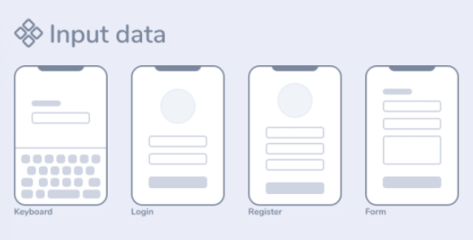
Diseño de Mockups - Ejemplos
Imagen tomada de Dribbble
Imagen tomada de Dribbble

Slide 6
Diagramas de despliegue
Es uno de los diagramas pertenecientes al Lenguaje Unificado de Modelado (UML).
Pertenece a la familia de los diagramas estructurales.
Describe un aspecto del propio sistema, siendo este el despliegue físico de la información generada por el programa de software en los componentes de hardware.
La información que genera el software se denomina artefacto.
Se componen de varias formas UML:
Cajas tridimensionales.
Líneas y flechas.
Otras formas más pequeñas contenidas en las cajas.

Slide 7
Diagramas de despliegue
Los diagramas de despliegue tienen varias aplicaciones valiosas. Se pueden utilizar para:
Mostrar qué elementos de software son desplegados por qué elementos de hardware.
Ilustrar el procesamiento en tiempo de ejecución del hardware.
Proporcionar una vista de la topología del sistema de hardware.
Es importante saber:
El alcance del sistema.
Las limitaciones de su hardware físico.
Los sistemas heredados con los que tendrá que interactuar.
La arquitectura de distribución que va a utilizar.

Slide 8
Diagramas de despliegue - Elementos
Nodo: Objeto de hardware o software, representado por una caja tridimensional.
Nodos de dispositivo: Son recursos informáticos con capacidad de procesamiento y de ejecución de programa, tales como:
Ordenadores personales
Ordenadores portátiles
Teléfonos móviles.
Entre otros.
Nodos de entorno de ejecución (EEN): Es cualquier sistema informático que reside dentro de un nodo de dispositivo, puede ser:
Un sistema operativo.
Una máquina virtual de Java (JVM).
Un contenedor de servlets.

Slide 9
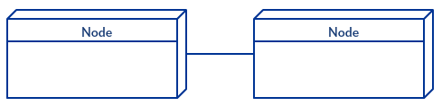
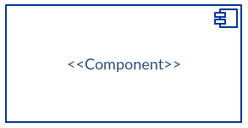

Diagramas de despliegue - Elementos
Nodo como contenedor: Un nodo que contiene otro nodo en su interior.
Artefacto: Producto desarrollado por el software, simbolizado por un rectángulo con el nombre y la palabra "artefacto" encerrados por flechas dobles.
Asociación: Línea que indica un mensaje u otro tipo de comunicación entre nodos.
Componente: Rectángulo con dos pestañas que indica un elemento del software.

Slide 10
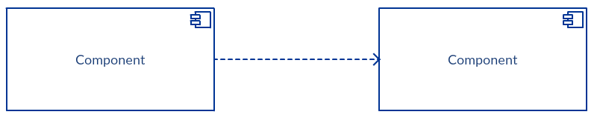
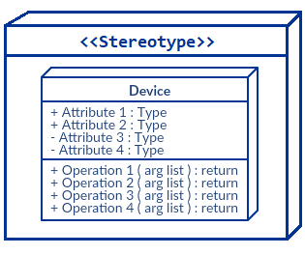
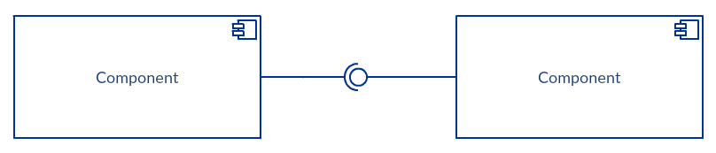
Diagramas de despliegue - Elementos
Dependencia: Línea discontinua que termina en una flecha, que indica que un nodo o componente depende de otro.
Interfaz: Un círculo que indica una relación contractual. Los objetos que integran la interfaz deben cumplir algún tipo de obligación.
Estereotipo: Un dispositivo contenido dentro del nodo, presentado en la parte superior del nodo, con el nombre entre corchetes por medio de flechas dobles.

Slide 11
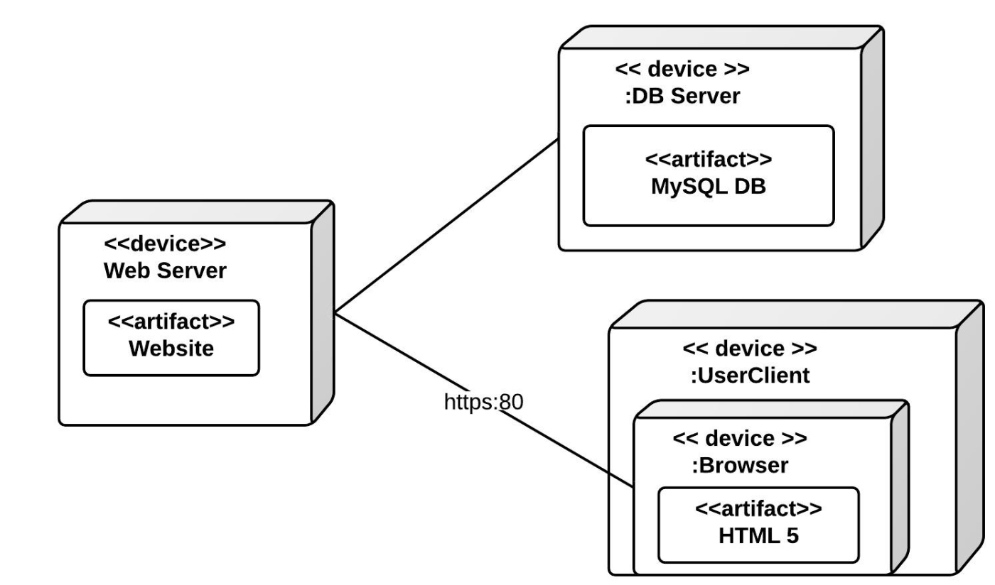
Diagramas de despliegue - Ejemplos
Imagen tomada de Lucidchart

Slide 12
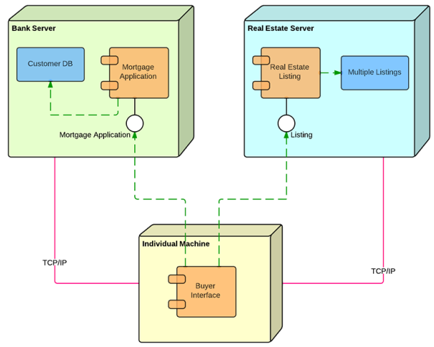
Diagramas de despliegue - Ejemplos
Imagen tomada
de Lucidchart

Slide 13


Diagramas de despliegue - Herramientas
Lucidchart
Imagen tomada
de Lucidchart
DrawIO
Imagen tomada
de DrawIO

Slide 14
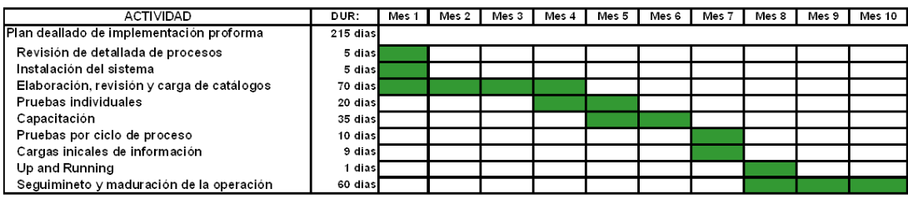
Plan de implementación
Un plan de implementación apoya un proceso de plan de acción estratégico para todo tipo de operaciones y prácticas empresariales.
Puede ser que se esté ejecutando un nuevo plan de marketing o introduciendo una nueva plataforma de software en su organización.
Dicta las acciones y los métodos que se utilizarán para convertir la estrategia en realidad.
Imagen tomada de Slideplayer

Slide 15
Plan de implementación - Pasos
Paso 1: Hacer una lluvia de ideas sobre los resultados deseados.
Paso 2: Asignar la responsabilidad de la aplicación a un propietario.
Paso 3: Realizar una evaluación de riesgos.
Paso 4: Establecer un presupuesto.
Paso 5: Crear y delegar las tareas de su plan de ejecución.
Paso 6: Desarrollar el cronograma de su plan de implementación.

Slide 16
Plan de implementación - Pasos
Paso 1: Hacer una lluvia de ideas sobre los resultados deseados.
Empezar con los resultados finales en mente.
Estos resultados pueden ser la adopción de una nueva herramienta de software o un cambio en la estrategia de gestión de su equipo.
Establecer objetivos: Basar los objetivos de su aplicación en los mejores escenarios posibles, incluyendo fechas de lanzamiento, clientes asegurados, números de productividad mejorados, etc.
Hacer una lista de contingencias: La implementación de cualquier cosa en tu estrategia empresarial es un proceso largo y propenso a los cambios, por eso es importante hacer una lluvia de ideas sobre escenarios contingentes.
Tener en cuenta las siguientes preguntas:
¿Quién se beneficiará de este cambio o adición?
¿Cómo se beneficiarán?
¿Qué parámetros medirán el éxito?

Slide 17
Plan de implementación - Pasos
Paso 2: Asignar la responsabilidad de la aplicación a un propietario.
Una de las decisiones más difíciles que se tendrá que tomar durante todo el proceso es elegir a alguien que dirija la planificación y la ejecución de la estrategia de implementación.
Esta persona se encargará de hacer un seguimiento de la productividad del equipo, de asignar las tareas individuales y de dirigir la implementación cuando el equipo se desvíe del camino.
Buscar un gran comunicador: Elegir una persona tenga un largo historial de comunicación de calidad y oportuna con sus compañeros y superiores.
Buscar un pensador innovador: Elegir una persona que trabaje bien bajo presión y que encuentre formas innovadoras de resolver problemas únicos.

Slide 18
Plan de implementación - Pasos
Paso 3: Realizar una evaluación de riesgos.
El desarrollo de la evaluación de riesgos es la mejor defensa contra los problemas que pueden hacer descarrilar toda la estrategia de implantación.
Haga de su evaluación de riesgos un esfuerzo de grupo: No es posible que el responsable de la implementación conozca todos los problemas a los que puede enfrentarse el equipo. Es fundamental reunir al equipo en sesiones de lluvia de ideas para reunir todo tipo de perspectivas para la identificación de riesgos y soluciones.
Evalúe casos prácticos similares a su propia estrategia de implementación: No hay nada mejor para conocer los riesgos a los que se enfrenta su proyecto que estudiar a quienes han ejecutado estrategias similares a la suya. Averigüe lo que funcionó y lo que no a partir de las fuentes primarias en lugar de basarse únicamente en especulaciones hipotéticas.

Slide 19
Plan de implementación - Pasos
Paso 4: Establecer un presupuesto.
La clave de un presupuesto útil para el plan de implementación es hacer que todas las partidas y gastos sean fáciles de medir y seguir.
Mantener todo organizado utilizando hojas de cálculo o herramientas presupuestarias interactivas que ofrecen muchas plataformas de gestión de proyectos.
Tener en cuenta los riesgos: Los riesgos suponen una amenaza para cualquier presupuesto, ya sea porque esos riesgos suponen ventanas de ejecución más largas, compañeros de equipo adicionales o la necesidad de recursos suplementarios. Incluir en su presupuesto un margen de maniobra para hacer frente a estos problemas.
Utilizar ejemplos de ejecución similares como referencia: Al igual que la creación de un registro de riesgos, siempre es mejor utilizar escenarios similares para informar de las decisiones a tomar con tu plan de implementación actual.
Tener en cuenta las siguientes preguntas:
¿Qué se necesita para que este plan de implantación sea un éxito?
¿Cuánto se está dispuesto a gastar para que sea un éxito?

Slide 20
Plan de implementación - Pasos
Paso 5: Crear y delegar las tareas de su plan de ejecución.
Las tareas son específicas del tipo de plan de implementación que se haya elaborado.
Cada tarea del proceso debe tener un propietario, estos son responsables de la ejecución de dichas tareas en su plan y de informar del progreso al director general.
También son responsables de gestionar los respectivos riesgos asociados a estas tareas.
Comunicar las razones a cada miembro del equipo: Explicar los motivos de cada elección proporcionará un propósito y una motivación para que cada miembro del equipo tenga éxito en sus tareas.
Establecer expectativas claras: Las expectativas claras producen resultados claros.

Slide 21
Plan de implementación - Pasos
Paso 6: Desarrollar el cronograma de su plan de implementación.
El cronograma del proyecto de implementación incluirá un principio, un medio y un final. El principio incluye todas las acciones de iniciación (configuración, delegación, etc.), el medio consiste en todas las acciones de ejecución y seguimiento del progreso, y el final incluye todas las evaluaciones y el control de calidad de última hora.
Las decisiones de programación que se tomen deben conducir a la ejecución más rápida y rentable sin sacrificar la calidad.
Dividir las tareas en hitos: Los hitos proporcionan a su equipo motivación y la posibilidad de medir el progreso a través de la firma de tareas agrupadas.
Cree un calendario de reserva: El calendario de ejecución es el lugar en el que se tiene en cuenta la posibilidad de que el alcance se desplace. Planificar los topes de programación para tener en cuenta los tiempos de proceso inflados.

Slide 22



Plan de implementación - Herramientas
Mavenlink:
Perfecto para usuarios de nivel empresarial.
Herramienta sencilla y potente que proporciona todas las funciones que se necesitan para planificar y llevar a cabo la implementación de la estrategia y los pasos del proyecto.
Scoro:
Ofrece casi todas las funciones de gestión de proyectos que se pueden pedir y la selección de informes es amplia.
Estos informes ayudan a medir la actividad, los presupuestos e incluso los "índices de éxito" de las tareas.
Monday.com:
Alta capacidad de personalización para ofrecer todo tipo de funciones que servirán para planificar la estrategia de ejecución.
Permite hacer un seguimiento de las tareas, delegar responsabilidades, crear dependencias, medir el éxito mediante informes y crear presupuestos.

Slide 23
Plan de implementación - Herramientas
Mavenlink | Scoro | Monday.com
Perfecto para usuarios de nivel empresarial | Ofrece casi todas las funciones de gestión de proyectos que se pueden pedir y la selección de informes es amplia. | Alta capacidad de personalización para ofrecer todo tipo de funciones que servirán para planificar la estrategia de ejecución.
Herramienta sencilla y potente que proporciona todas las funciones que se necesitan para planificar y llevar a cabo la implementación de la estrategia y los pasos del proyecto. | Estos informes ayudan a medir la actividad, los presupuestos e incluso los "índices de éxito" de las tareas. | Permite hacer un seguimiento de las tareas, delegar responsabilidades, crear dependencias, medir el éxito mediante informes y crear presupuestos.

Slide 24
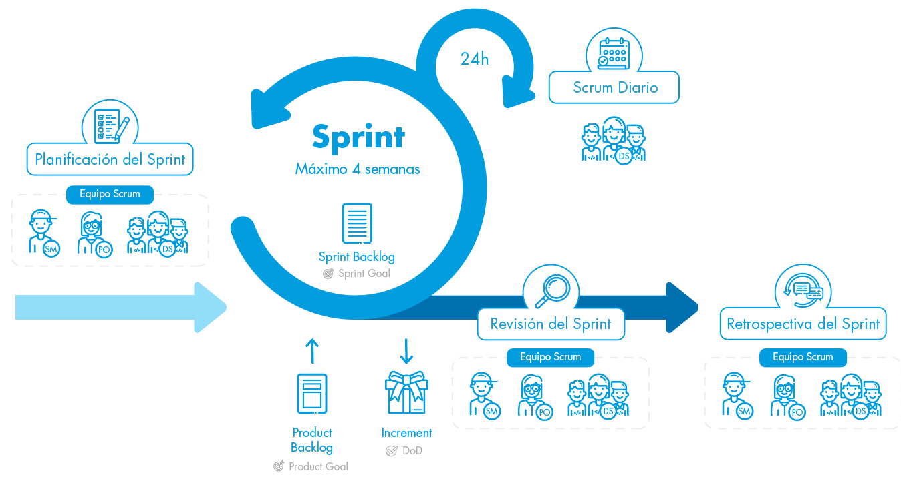
SCRUM
Es una metodología de desarrollo ágil altamente usada en muchos proyectos.
Divide a las personas involucradas en el proyecto de la siguiente forma:
Product Owner.
Stakeholders.
Scrum Master.
Scrum Team.
Define los siguientes artefactos:
Sprint.
Backlog.
Incremento de funcionalidad.
Retrospectivas.
Imagen tomada de Netmind

Slide 25
SCRUM - Involucrados
Product Owner: Es el que se encarga de solicitar un proyecto al equipo de SCRUM. Adicionalmente es el que se encarga de añadir elementos de trabajo al backlog.
Stakeholders: Son los que se encargan de evaluar el incremento funcional de cada sprint.
Scrum Master: Es el que se encarga de coordinar el trabajo durante cada sprint con respecto a su equipo de SCRUM.
Scrum Team:
Son los encargados de sprint a sprint desarrollar elementos del backlog y llevarlos a las siguientes etapas que se tengan planeadas.
Son los que se encargan de sprint a sprint generar un incremento funcional el cual ha de ser evaluado por los stakeholders.

Slide 26
SCRUM - Artefactos
Sprint: Periodo de tiempo en el cual se desarrollan elementos del backlog en las diferentes etapas que se tengan planteadas. Al finalizar el sprint como resultado se produce un incremento funcional.
Backlog: Es la base de datos donde se almacenan todos los requerimientos a modo de historias de usuario, por lo general las historias de usuario se definen tanto al inicio del proyecto como en el transcurso del mismo.
Incremento de funcionalidad: Resultado de cada sprint en el cual se incrementa la funcionalidad del producto. Este mismo es revisado por los stakeholders para verificar si hay algún cambio de requerimientos.
Retrospectivas: Al final de cada sprint el equipo hace una reunión a modo de retroalimentación, donde se pueden generar historias de usuario con respecto a mejoras del producto.

Slide 27
Ejercicios de práctica

Slide 28
Referencias
https://www.adobe.com/products/xd.html
https://www.figma.com/
https://zeplin.io/
https://www.lucidchart.com/pages/uml-deployment-diagram
https://www.lucidchart.com/
https://app.diagrams.net/
https://www.fool.com/the-blueprint/implementation-plan/
https://www.scrum.org/resources/what-is-scrum
https://www.scrum.org/resources/what-is-a-product-backlog
https://www.scrum.org/resources/what-is-a-sprint-backlog
https://www.scrum.org/resources/what-is-an-increment

Slide 29
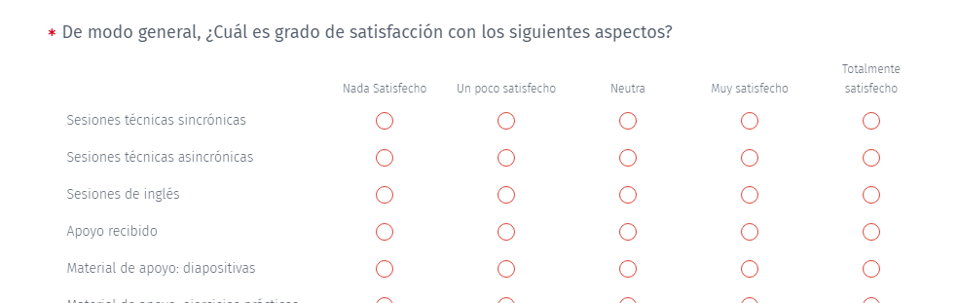
Seguimiento Habilidades Digitales en Programación
Completa la siguiente encuesta para darnos retroalimentación sobre esta semana ▼▼▼
https://www.questionpro.com/t/ALw8TZlxOJ

Slide 30


